Slide 1
CONCEITOS IMPORTANTES
CIÊNCIAS DO AMBIENTE
Ecologia
Ciência = conhecimento da natureza. Fatos. Dados.
Uma ciência para todos - mas não uma ciência fácil.
Ciência da interação (intercâmbio)
Interdependência entre as espécies
Explicação científica – Existe alteração na natureza.
Não tem partido, nem defende ideologia.

Slide 2
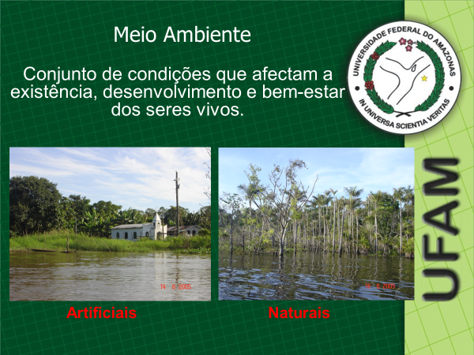
Conceitos em Ecologia e Ecossistemas
Não existe mais ambiente selvagem, tudo está hominizado. (sob controle e interferência humana)

Slide 3
INTRODUÇÃO À ECOLOGIA
.
O que fazem os ecólogos?
Supervisionam parques florestais
Avaliam impactos por obras/danos ao ambiente
Trabalham em empresas como extração de petróleo
Ecoturismo
Professor/pesquisador
Etc…

Slide 4
HISTÓRICO
Homem primitivo x conhecimentos ecológicos. Era necessário?
Na sociedade primitiva, para sobreviver, todos os indivíduos precisavam conhecer o seu ambiente, ou seja, as forças da natureza e os vegetais e os animais a sua volta.
- Hipócrates, Aristóteles e outros filósofos gregos: fazem referência a temas ecológicos em suas obras.
- Idade Média: visão aristotélica da natureza, isto é, a natureza sempre esteve em “equilíbrio perfeito”.

Slide 5
CONCEITOS
INJÚRIA E ESTRAGO :
É considerado como injúria qualquer ação deletéria (ou simplesmente estrago) decorrente da ação de um organismo (principalmente alimentação) (Zanetti, 2004, Picanço et al., 1999) ou um traumatismo, em geral produzido por força externa (Ferreira,1975).
LESÃO:
É o termo utilizado para indicar principalmente a ação de um patógeno
DANO:
É qualquer perda decorrente de uma injúria ou lesão, o dano pode ser, também, ecológico, social, político entre outros (Zanetti, 2004).
PREJUÍZO:
É um termo utilizado quando há uma queda na produção ou simplesmente perda de dinheiro.

Slide 6
Relações com outras áreas
Economia:
deriva do grego “manejo da casa”
Zoologia:
Permite conhecer os insetos e outros animais associados ao ambiente
Paisagístico:
Aspectos físicos que pode comprometer os aspectos visuais/poluição/fogo.
Saúde:
Relação entre a saúde das populações e equilíbrio ambiental.

Slide 7
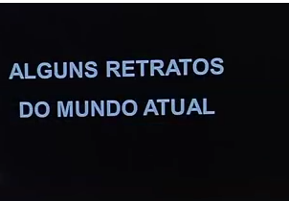

Slide 8
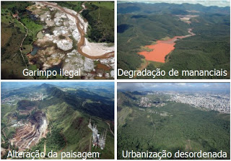

Slide 9
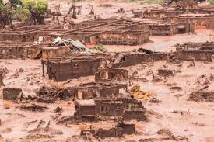
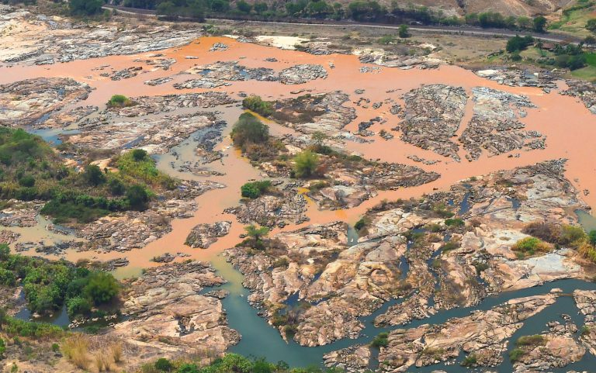
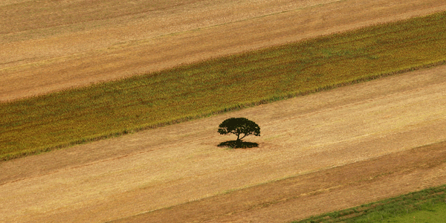
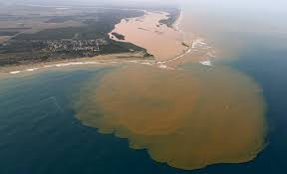
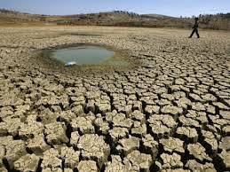

Slide 10
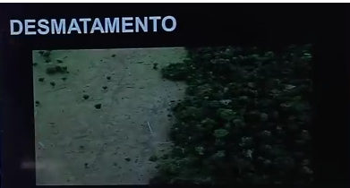
Desflorestamento
ato ou efeito de desflorestar; desflorestação, desmatamento

Slide 11
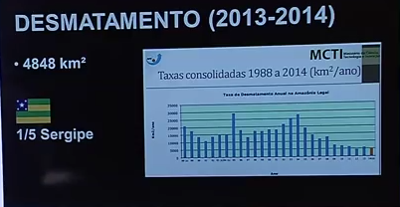
Tragédia do capital ou crescimento e desenvolvimentos de alguns?
O que nós temos haver com o desmatamento?

Slide 12
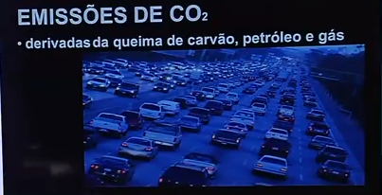
Os Gases de Efeito Estufa (GEE) mais relevantes são: o vapor de água (H2O), o dióxido de carbono (CO2), o metano (CH4) e o óxido nitroso (N2O).

Slide 13
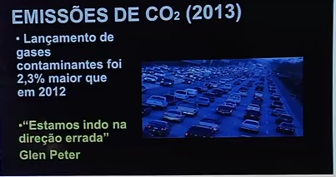
Aumento da frota de veículos de 2001 a 2012 cresceu 138%
Crescimento populacional 11,8%

Slide 14
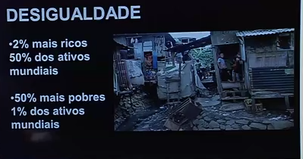
Não podemos nos acostumar e achar isso normal e o destino dos pobres. Fatalismo ou construção histórica? Destino ou causa concreta derivada da desigualdade social?

Slide 15
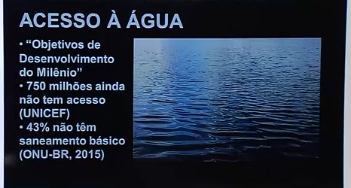
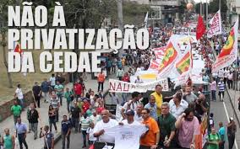
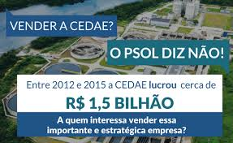

Slide 16
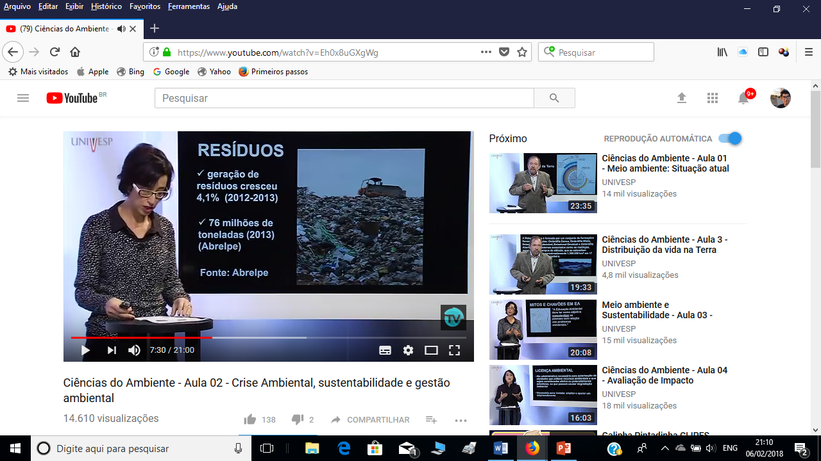

Slide 17
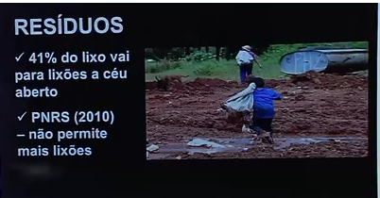

Slide 18
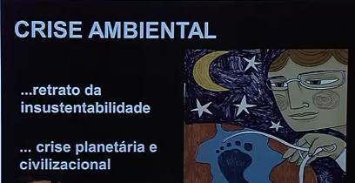

Slide 19
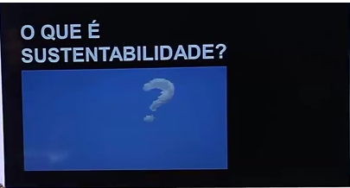

Slide 20
O que se entende por Desenvolvimento sustentável?
“Atender às necessidades e aspirações do presente, sem comprometer a possibilidade de atende-las no futuro.”

Slide 21
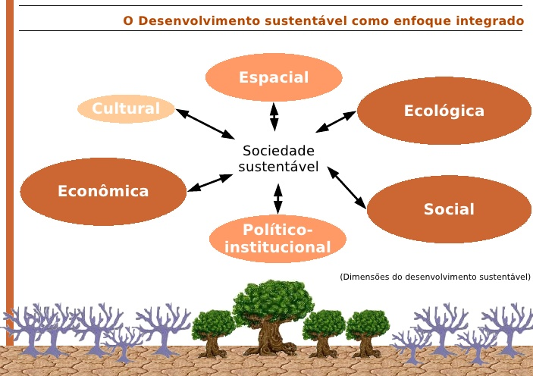

Slide 22
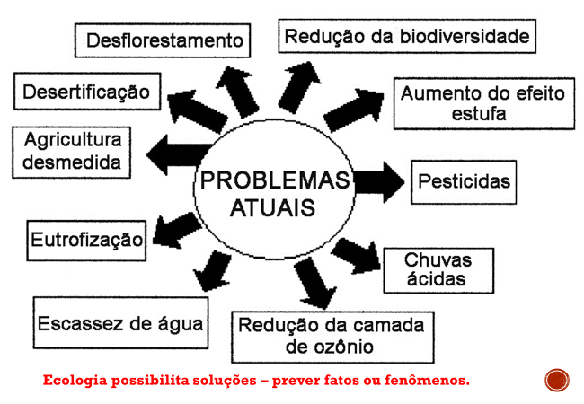
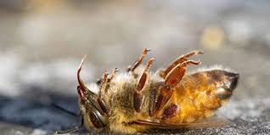
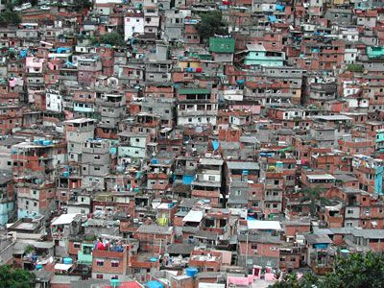

Slide 23
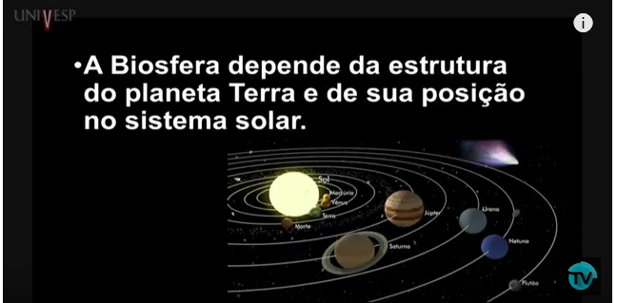
A vida depende da posição da terra no sistema solar (150.000.000 km)
Rotação sobre seu próprio eixo. (Dias e noites)
Translação em redor do solo (estações do ano)
Agua em estado líquido.

Slide 24
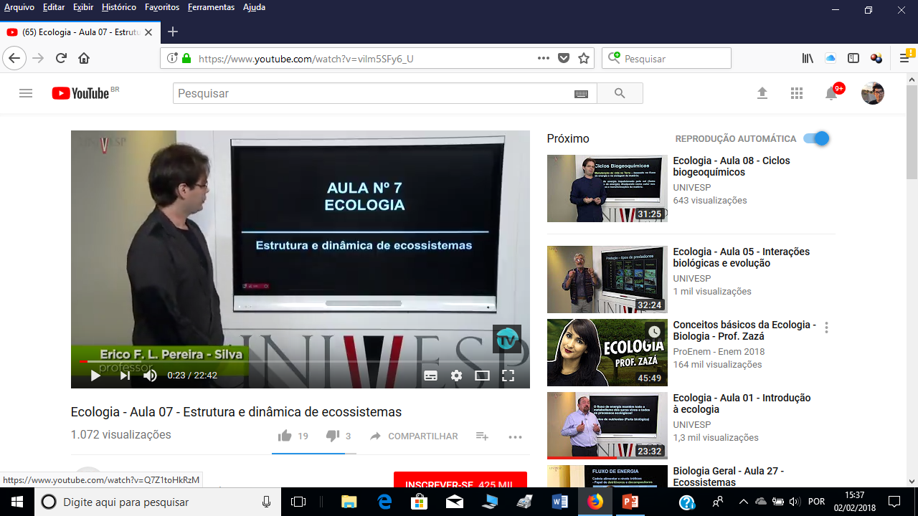
Teoria ou Abordagem sistêmica ou holística
Categoria da TOTALIDADE
(Dinâmico - movimento)
A compressão do todo a partir de suas partes.
Os fenômenos ou fatos são interligados = nexo causal.

Slide 25
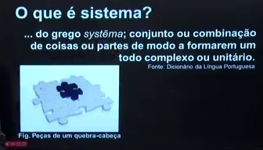

Slide 26
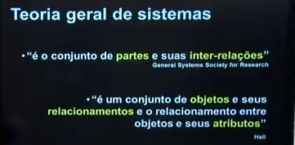

Slide 27
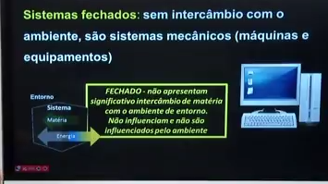

Slide 28
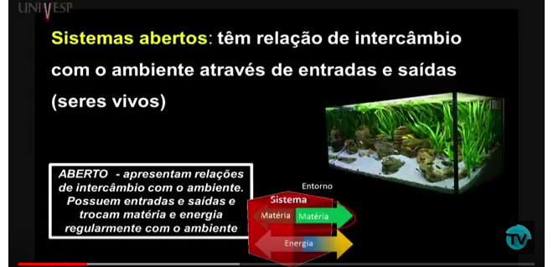

Slide 29
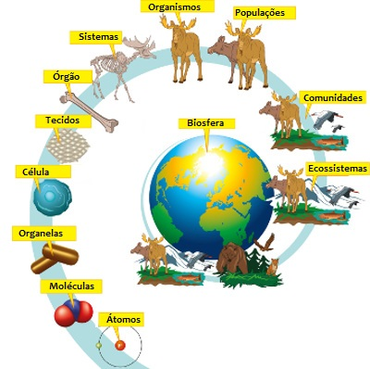
Níveis de organização dos seres vivos (Ecológicos)

Slide 30
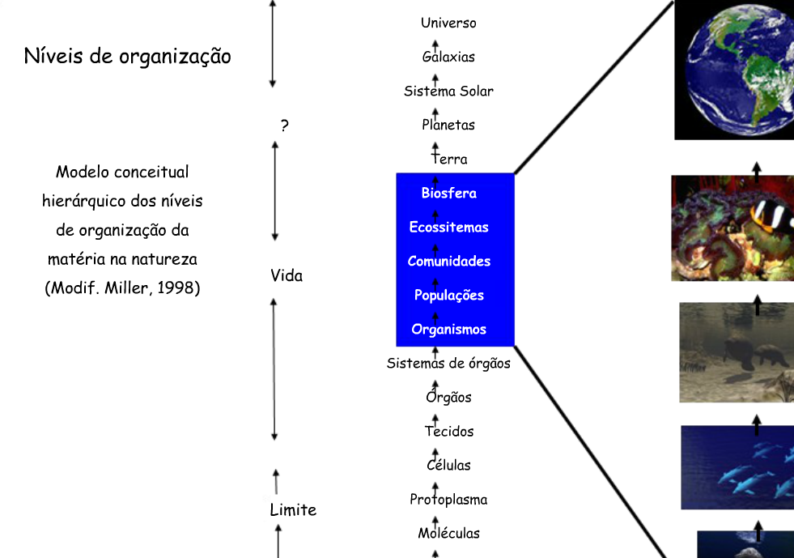

Slide 31
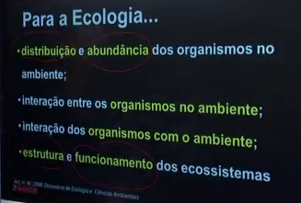

Slide 32
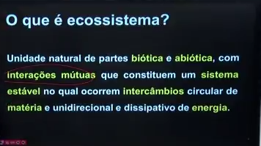

Slide 33
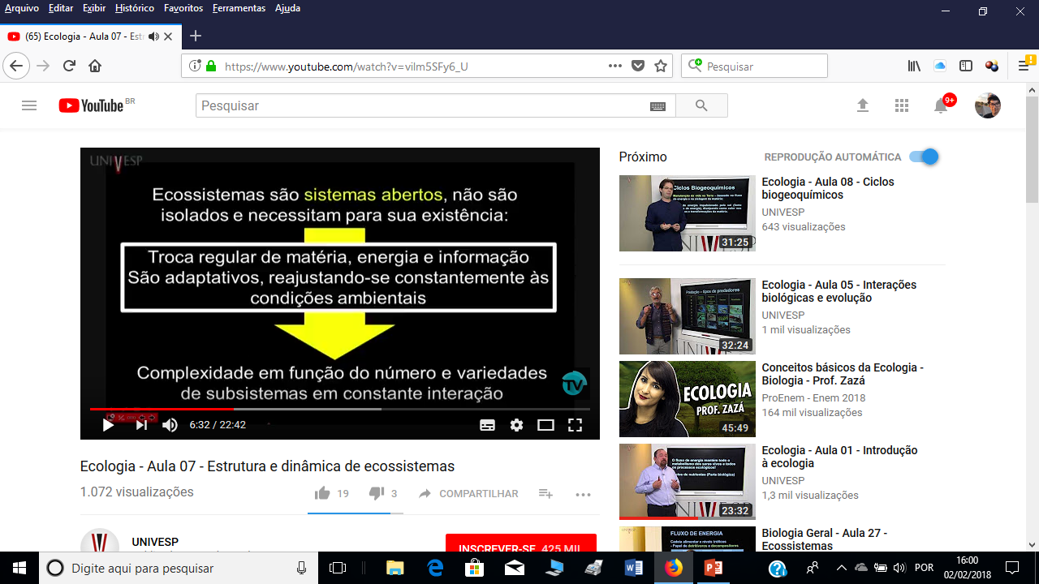

Slide 34
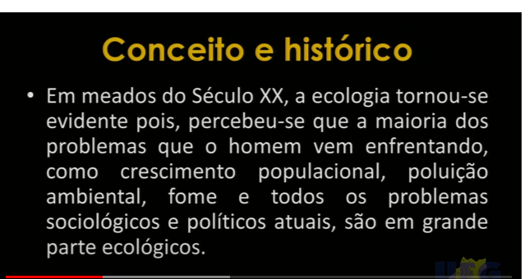

Slide 35
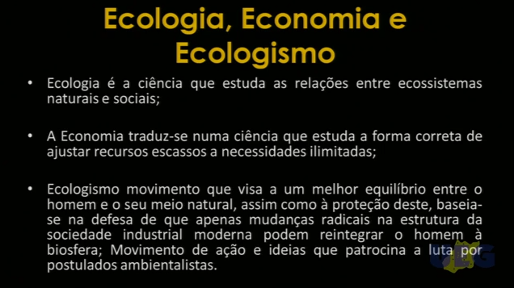

Slide 36
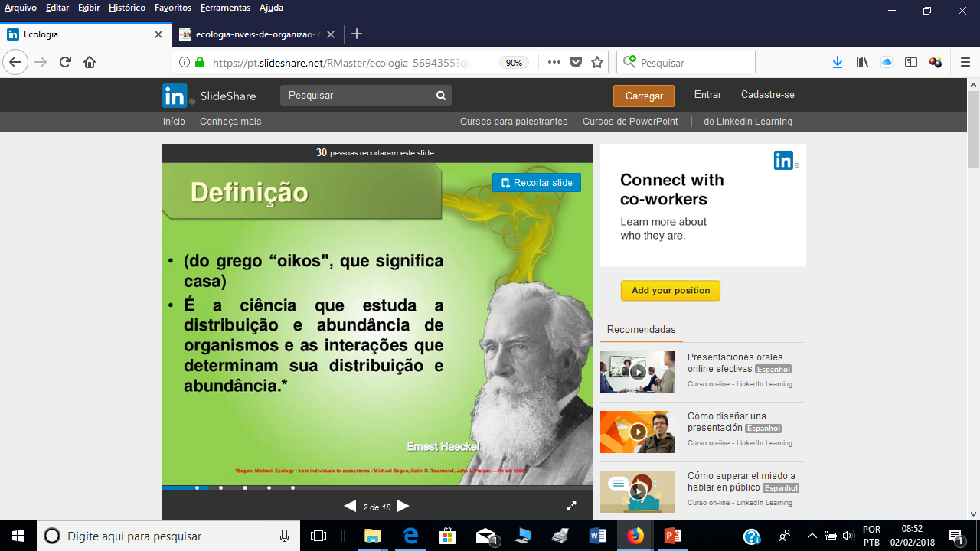

Slide 37
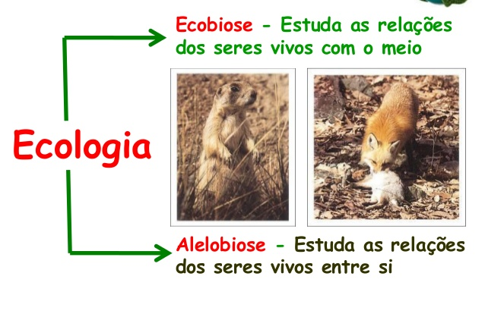

Slide 38
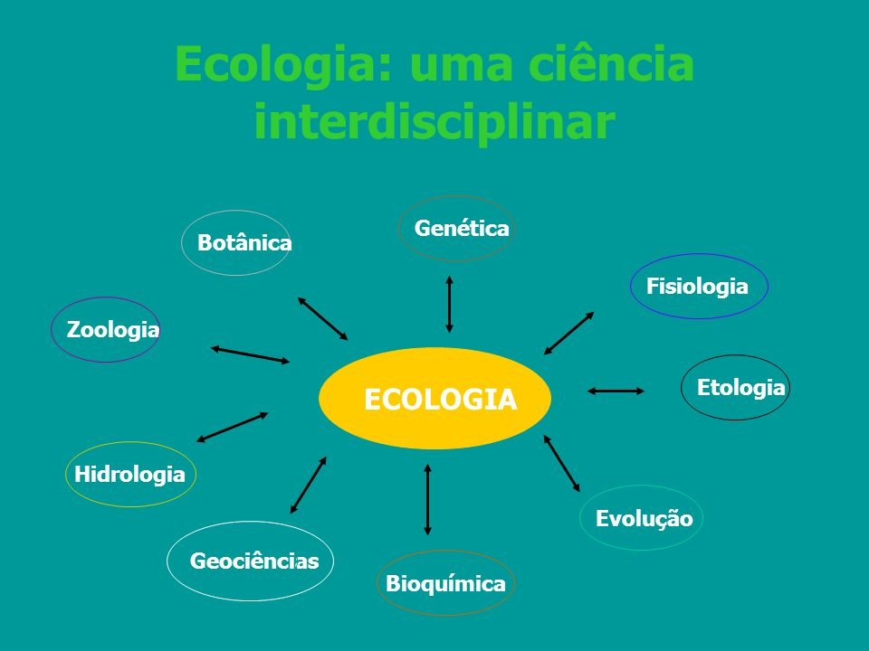

Slide 39
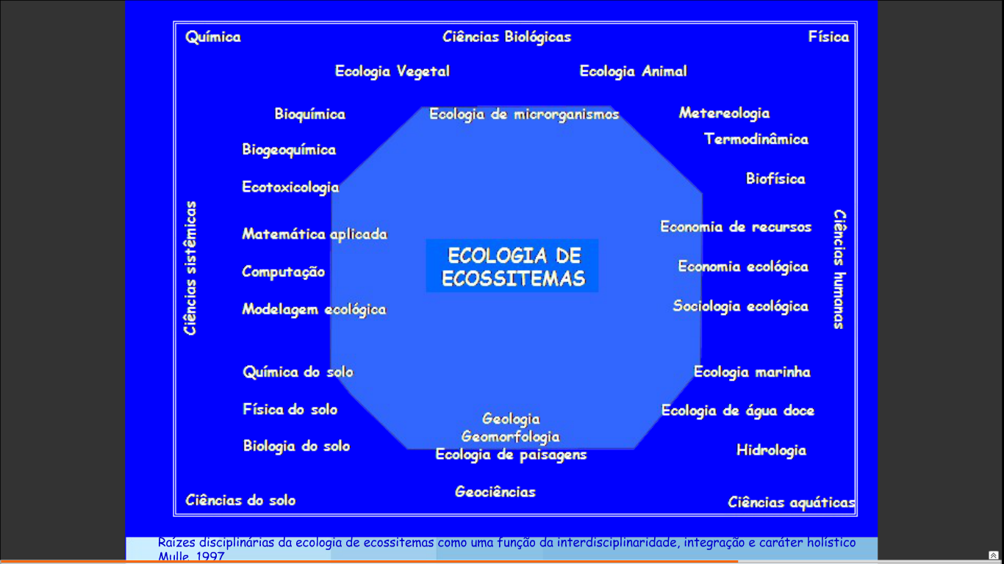

Slide 40
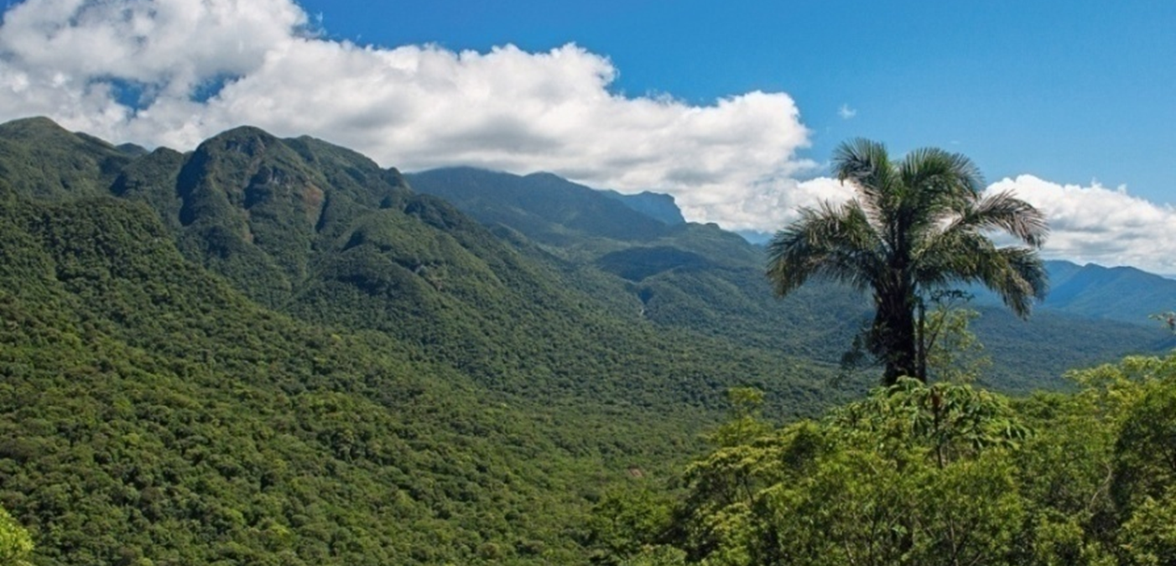
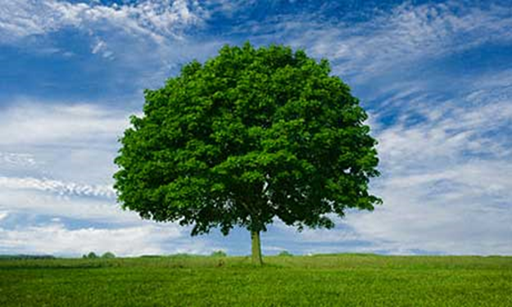
EE. Nova Canaã
Biologia
Ecologia
De Indivíduos a Ecossistemas
Michael Begon, Colin R. Townsend e John L. Harper
Notes:
40

Slide 41
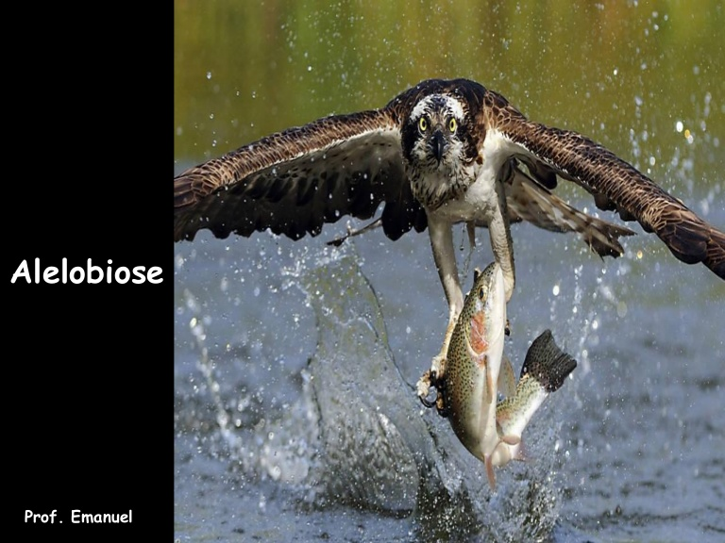
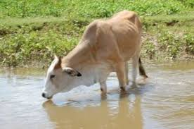
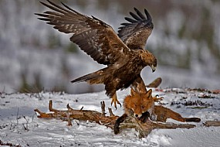
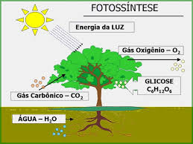
Ecobiose – relação do ser vivo com o ambiente ( fator abiótico)
Relação alimentar e energética
Interação
Relações entre seres vivos

Slide 42
Ecologia
Ecologismo
Ciência
Explicação factual
Uma ideologia política
( esgotamento dos recursos naturais e a continuidade da vida na terra).
Um ecólogo pode ser um ecologista ou verde, mas nem todo ecologista é um ecólogo.

Slide 43
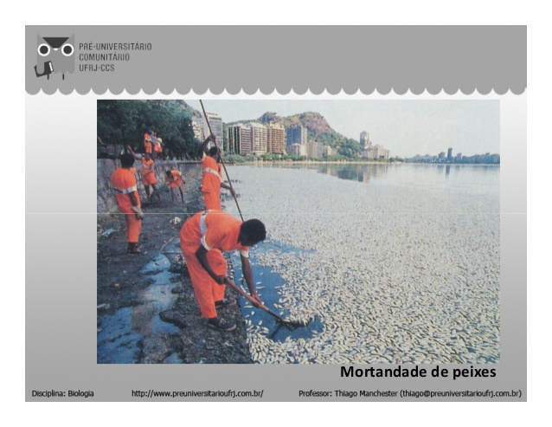
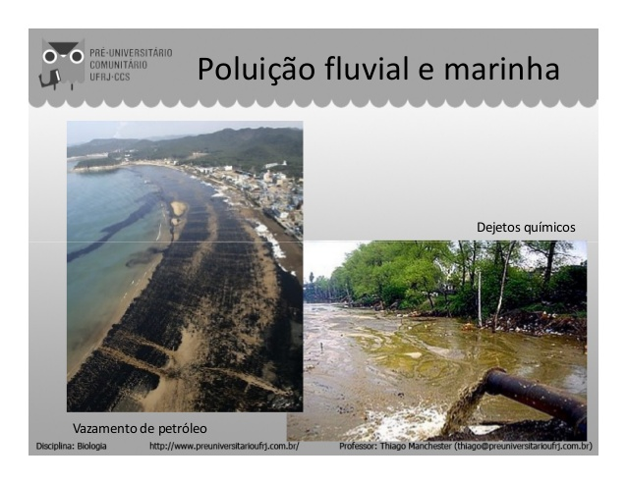
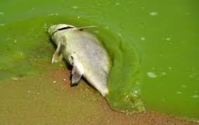

ECOLOGIA – tema de tremenda atualidade.
A questão ambiental começou a ser estudada a mais ou menos 40 anos atrás. Ciência recente. 1975 , 1974.
Eutrofização

Slide 44

.
“Um Ensaio sobre a Teoria da População”. De acordo com Malthus a população tende a crescer mais rapidamente que a quantidade de alimentos que necessita para sobreviver. Em outras palavras, enquanto a população cresce em progressão geométrica, os alimentos crescem em progressão aritmética. A desproporção decorrente deste fato gera uma situação assustadora com consequências como a fome, doenças e guerras entre povos.
Histórico
Thomas Malthus, 1778
As populações aumentam muito e a terra não terá recursos para todos os seres vivos.
Recursos são finitos e o crescimento infinito. Vai haver competição entre as espécies e nas espécies. FATO

Slide 45
Encontro - Clube de Roma.
1971 – Clube de Roma recomenda limitar o crescimento populacional humano.
1972 – Conference in Stockholm
(ecodesenvolvimento) – O desenvolvimento sócio econômico tinha que levar em conta a questão ambiental.
A terra não poderia ser destruída para ocorrer o desenvolvimento.

Slide 46
Nações unidas - ONU
1987 - Relatório Brundtland
Produz na década de 80 o relatório fantástico
intitulado. Nosso futuro comum.
1992, Conferencia no Rio ( RIO, 92)
Agenda 21 – Desenvolvimento sustentável
2002 , Cúpula Mundial sobre Desenvolvimento Sustentável em Joanesburgo.
Pouco foi feito dos compromissos Rio,92.

Slide 47


O que desenvolvimento sustentável?
Justiça social para a humanidade. O desenvolvimento sócio econômico seria atingido em harmonia com os sistemas de suporte de vida na terra.
Deixando recursos que temos agora para as gerações futuras. Não destruir tudo no presente, porque outras gerações necessitaram de recursos.
Sustentar 11 bilhões de pessoas? Teria recursos?

Slide 48





Como olhar a natureza?

Slide 49



Ciclo hidrológico
Asfaltar ou não asfaltar?

Slide 50






Significado de ecologia.
Ernest Haeckel em 1869.
Estudo científico das interações entre os organismos e o seu ambiente. Ex.
Krebs - A ecologia é o estudo científico das interações que determinam a distribuição e a abundância dos organismos"
O ambiente de um organismo consiste em um conjunto de influências externas exercidas sobre ele, as quais são representadas por fatores e fenômenos. Tais fatores podem ser físicos e químicos (abióticos) ou mesmo outros organismos (bióticos). As "interações da definição de Krebs, naturalmente, são interações com esses vários fatores.

Slide 51






A definição de Krebs tem o mérito de localizar o tema central da ecologia: a distribuição e a abundância dos organismos - onde os organismos ocorrem, quantos ocorrem em um determinado local e por que. Assim, poderíamos propor uma definição ainda melhor de ecologia como: o estudo científico da distribuição e abundância dos
organismos e das interações que determinam a distribuição e a abundância.

Slide 52


Distribuição e abundância (quantidade) – fatores limitantes (Bióticos e abióticos)

Slide 53

Por quê compreender e explicar ecologia ?
Que fatores ambientais limitam a distribuição geográfica das
Espécies?

Slide 54


Slide 55


Slide 56


Slide 57


Slide 58


Dois problemas ambientais que causam impactos significativos no meio.
Hábito de comer carne.
Pecuária = criação de animais
Base econômica e social de muitos municípios.
Produzir carne custa muito para o ambiente – efeitos negativos diversos.

Slide 59


Slide 60




CONSUMISMO ( ATO DE COMPRAR)
Ato de comprar mais do que necessitamos.
Propaganda ou marketing influenciando o consumo.
Machismo???

Slide 61


Problema ambiental
O crescimento da população mundial está fora de controle?
A atual população mundial de 7,3 bilhões de pessoas vai alcançar a marca de 8,5 bilhões até 2030 e de 9,7 bilhões em 2050. Com esse ritmo, o planeta deve chegar a 2100 com 11,2 bilhões de seres humanos, um crescimento de 53% em relação ao presente.
Mais pessoas, mais recursos. A capacidade de suporte não conseguirá servir a todos.

Slide 62

Previsões visando preservar espécies ameaçadas propondo a política de conservação adequada.

Slide 63





Preservação da biodiversidade e dos serviços ambientais
Alimentos, água doce, fibras, produtos químicos, madeira. Absorção de CO² pela fotossíntese das florestas; produção de oxigênio, controle do clima, polinização de plantas, controle de doenças e pragas. Ciclagem de nutrientes, formação do solo, dispersão de sementes. Recreativo, educacional, religiosa ou estético-paisagística etc.

Slide 64









Estudo dos ecólogos
Ações antrópicas

Slide 65


Teoria do aquecimento global.

Slide 66






Na verdade, nossa influência está tão generalizada que é muito difícil encontrar um ambiente ainda não-afetado por atividade humana.

Slide 67





Theodosius Dobzhansky
Em biologia, nada tem sentido, exceto à luz da evolução.
Na linguagem comum, a frase mais habitualmente usada
para descrever o ajuste entre organismos e ambiente é: "organismo X é adaptado a", seguida por uma descrição de onde o organismo é encontrado. Assim, com frequência ouvimos que "peixes são adaptados para viver na água" ou "cactos são adaptados para viver em condições de seca".

Slide 68



Adaptação e seleção natural
Para um ecólogo ou um biólogo evolucionista, no entanto, "X é adaptado a viver em Y" significa que o ambiente Y estabeleceu forças de seleção natural que afetaram a vida de ancestrais de X e, assim, moldaram e especializaram a evolução de X " . "Adaptação" significa que ocorreu mudança genética. (mudanças morfológica e fisiológica)
Suas características refletem os sucessos e as falhas de
ancestrais.

Slide 69













Houve a intenção de adaptar-se ao meio ou a adaptação é um fenômeno antigo que foi moldado por seleção natural?

Slide 70

Os indivíduos que constituem uma população de uma espécie não são idênticos: eles variam, embora às vezes apenas levemente, em tamanho, taxa de desenvolvimento, em resposta à temperatura, etc.
Ao menos parte dessa variação é hereditária. Em outras palavras, as características de um indivíduo são determinadas até certo ponto pela sua constituição genética. Os indivíduos recebem seus genes de seus ancestrais e, portanto, tendem a compartilhar suas características.

Slide 71






Todas as populações têm a potencialidade de povoar toda a Terra, e elas o fariam se cada indivíduo sobrevivesse e produzisse seu número máximo de descendentes. Porém, elas não o fazem: muitos indivíduos morrem antes da reprodução, e a maioria se reproduz menos do que a taxa máxima.

Slide 72



Mudanças genéticas (bico e garras, massa,) possibilitou a adaptação no ambiente e a reprodução.

Slide 73
Programa
1- Conceituação sobre termos ecológicos; nicho, bioma, habitat, outros.
2- Cadeia alimentar e o fluxo de energia na biosfera.
.
Notes:
73

Slide 74

Desempenho biológico
Organismo ou indivíduo
Energia
Recursos
Sobrevivência
Crescimento
Atividade
Reprodução
Nutrientes
Condições ambientais
Luz solar, água líquida, oxigênio, umidade do ar, temperatura, solo etc.
Fatores abióticos

Slide 75
Explorando níveis de organização biológica
Hierarquia biológica
A Biosfera (esfera da vida)
Mesmo do espaço sideral, começamos a observar sinais de vida – no mosaico verde das florestas, por exemplo. Também podemos observar a escala de toda a biosfera, que consiste em toda a vida na Terra e em todos os lugares onde existe vida: a maior parte das regiões continentais, oceanos, atmosfera ate uma altitude de vários quilômetros, e ate mesmo sedimentos muito abaixo do fundo do oceano.

Slide 76

(Seres Vivos * Meio Abiótico) + Energia
Ecossistemas
Nossa primeira mudança de escala nos leva a uma floresta estadunidense com muitas arvores decíduas (arvores que trocam suas folhas a cada ano). Uma floresta decídua e um exemplo de ecossistema, assim como pradarias, desertos, florestas equatoriais e recifes de coral. Um ecossistema consiste em todos os seres vivos (componentes bióticos) de uma área em particular, assim como todos os componentes abstratos do ambiente com os quais a vida interage, como solo, agua, gases atmosféricos e luz ( componentes abióticos) – Interação entre vida e fator não vivo.

Slide 77


Slide 78


Slide 79


Slide 80


Slide 81


Slide 82

Predador de topo de cadeia

Slide 83


Slide 84


Slide 85


Slide 86


Slide 87


Slide 88


Serapilheira

Slide 89


Slide 90



Formas de obtenção de energia nos ecossistemas
Autótrofos x heterótrofos
Fotossíntese oxigênica
A água - agente redutor no processo porque doa
Elétrons.

Slide 91

Fotossíntese anoxigênica

Slide 92
Comunidades (biocenose ou biota)
O espectro de organismos que habitam um ecossistema particular e denominado de comunidade biológica. A comunidade em nosso ecossistema de floresta inclui muitos tipos de arvores e outras plantas, diversos animais, cogumelos e outros fungos, e um numero imenso de diferentes microrganismos, que são formas de vida pequenas demais para serem observadas sem o uso de microscópio, como bactérias. Cada uma destas formas de vida e denominada espécie.

Slide 93

Populações
Uma população consiste em todos os indivíduos
de uma espécie vivendo dentro dos limites de uma área especificada. Por exemplo, nossa floresta inclui uma população de plátanos e uma população de veados-de-cauda-branca. Uma comunidade e, portanto, o conjunto de populações que habitam uma área particular.

Slide 94

População

Slide 95


Slide 96
Organismos
Seres vivos individuais são chamados organismos. Cada uma das arvores desta espécie de plátano e outras plantas na floresta e um organismo, assim como cada animal da floresta, como veado, rã e inseto. O solo e abundante em microrganismos como bactérias.

Slide 97



MEIO AMBIENTE
Meio ambiente é o conjunto de condições, leis, influências e interações de ordem física, química e biológica, que permite, abriga e rege a vida em todas as suas formas “
Notes:
97

Slide 98

O ambiente de um ser vivo é tudo o que está ao seu redor, podendo oferecer condições necessárias à sua sobrevivência e reprodução

Slide 99


SERES VIVOS E AMBIENTE
Observação científicas
- Não são entidades isoladas;
- Interagem constantemente com o meio ambiente;
- Um Indivíduo interfere em outros e nos componentes físicos e químicos desse ecossistema.

Slide 100
Fatores limitantes
Tudo que afeta o desempenho biológico do organismo
Condições abióticas (Luz, oxigênio, temperatura, salinidade, pH, etc.
Recursos (alimentos)
Relações intraespecíficas e interespecíficas
Fatores limitantes

Slide 101


Em 1840 o Barão Justus von Liebig, foi o pioneiro no estudo dos efeitos de vários fatores sobre o crescimento das plantas.
Ele propôs que, sob condições constantes “o crescimento de um organismo é limitado pelo elemento essencial que está presente na concentração inferior ao requerido por este organismo”, que ficou conhecido como
“Lei do mínimo de Liebig”

Slide 102

Lei de tolerância de Shelford

Slide 103



Slide 104


SERES VIVOS E AMBIENTE
Um árvore com copa grande ….
Diminuição da água que chega ao solo
Diminuição da passagem de luz para os seres vivos que vivem abaixo da copa
Afeta temperatura
Abrigo para uma diversidade de seres vivos

Slide 105


SERES VIVOS E AMBIENTE
Cada organismo realiza uma ação modificadora no ecossistema - Eliminando Substâncias diferentes daquelas que consome …

Slide 106


ORGANISMOS, RECURSOS E RESÍDUOS
Recursos: Luz, alimento, água, sais minerais, gases e abrigo – Subsistência
- Podem ser outros seres vivos, cadáveres e resíduos
Resíduos: Urina, fezes e Gás Carbônico

Slide 107


OUTROS SERES
Um organismo, ou parte dele, pode ser utilizado como recurso por outro ser vivo, servindo-lhe de alimento ou abrigo.

Slide 108



RESÍDUOS DE OUTROS SERES VIVOS
Dióxido de carbono : Resíduo da Respiração e Recurso pra Fotossíntese
Urina;
Fezes;
Álcool.

Slide 109

COMO ESTUDAR ALGO TÃO AMPLO E COMPLEXO?
em
Dividindo
Partes
Sistemas ou unidades biológicas
Notes:
109

Slide 110
Níveis de organização em ecologia.
Notes:
110

Slide 111

ECOSFERA
um conjunto de órgãos de um corpo animal ou vegetal.
Fonte: Adaptado de http://ecologia.ib.usp.br/bie212/files/aula8.pdf

Slide 112

ECOSFERA
Fonte: Adaptado de http://ecologia.ib.usp.br/bie212/files/aula8.pdf

Slide 113


O que é uma população?
Serão estes animais pertencentes à mesma população?
Rio
Não habitam o mesmo ecossistema.
Não pertencem à mesma população!
Notes:
113

Slide 114


Slide 115



O que é uma espécie?
Para serem da mesma espécie, dois indivíduos:
Têm de poder reproduzir-se entre si;
+
=
Os seus descendentes têm de poder reproduzir-se.
São férteis
Nem todos os animais capazes de se reproduzir entre si pertencem à mesma espécie…
Notes:
115

Slide 116

MAIS CONCEITOS
Conjunto de indivíduos capazes de se reproduzirem e dar prole fértil (pelo menos potencialmente).
Espécie
Notes:
116

Slide 117


O isolamento reprodutivo isto é a incapacidade de espécies diferentes de se cruzarem e se cruzarem de produzir descendência fértil.
O cão e a galinha estão isolados reprodutivamente.

Slide 118


Slide 119

ECOSFERA
Fonte: Adaptado de http://ecologia.ib.usp.br/bie212/files/aula8.pdf

Slide 120


COMUNIDADE: Numa comunidade, os seres vivos interagem, isto é, estabelecem relações entre si. Diz-se que existe uma interdependência entre os seres vivos

Slide 121



NA VISÃO ECOLÓGICA
ECOSSISTEMA
(sistema ecológico, biossistema)
Qualquer unidade que abranja todos os organismos que “funcionam em conjunto” (a comunidade biótica) numa dada área, interagindo com o ambiente físico de tal forma que um fluxo de energia produza estruturas bióticas claramente definidas e uma ciclagem de materiais entre as partes vivas e não-vivas.
Notes:
121

Slide 122




Resumindo
O ecossistema pode ser definido como um sistema composto pelos:
seres vivos (meio biótico)
local onde eles vivem (meio abiótico, onde estão inseridos todos os componentes não vivos do ecossistema como os minerais, as pedras, o clima, a própria luz solar, e etc.)
todas as relações destes com o meio e entre si.
Notes:
122

Slide 123


CONCEITOS ECOLÓGICOS
FATORES NÃO VIVOS E VIVOS ….
ABIÓTICOS: Água, Luz, temperatura, pressão, Oxigênio e Dióxido de Carbono.
BIÓTICOS: Componentes vivos: vegetação, animais e fungos.

Slide 124

LIMITE DE TOLERÂNCIA E NICHO ECÓLOGICO
Outros fatores químicos e físicos; disponibilidade de água, salinidade e Ph: Importância para os seres vivos.

Slide 125




IMPORTANTE
As dimensões de um ecossistema podem variar consideravelmente desde uma poça de água até a totalidade do planeta terra que pode ser considerado como um imenso ecossistema composto por todos os ecossistemas existentes (ecosfera).
Notes:
125

Slide 126


Slide 127


CONCEITOS ECOLÓGICOS
ECOSSISTEMA: COMPREENDE FATORES ABIÓTICOS EM INTERAÇÃO COM UMA COMUNIDADE AUTO-SUFICIENTE EM TERMOS ALIMENTARES
BIOCENOSE: Associação de espécies de organismos vivos que vivem em equilíbrio ecológico no mesmo habitat.
Auto suficiente em alimento
Representa a parte viva do ecossistema, ou seja, os organismos que vivem em um ambiente específico, interagindo entre si e também com a parte não viva deste (biótopo).

Slide 128

BIÓTOPO
Conjunto de fatores abióticos de um ecossistema;
Corresponde à menor parcela de um hábitat que é possível discernir geograficamente.

Slide 129



CONCEITOS ECOLÓGICOS
BIOMAS
São as grandes paisagens naturais que constituem um tipo de ecossistema com distribuição em várias partes do mundo.
Os diversos ecossistemas que compõem um mesmo bioma têm similaridade de vegetação, produto da semelhança de condições climáticas e solo.

Slide 130


CONCEITOS ECOLÓGICOS

Slide 131


HÁBITAT
Localização mais precisa de uma espécie em seu ambiente;
Desenvolvimento
Determina as condições de sobrevivência
e reprodução de um grupo
Cada espécie está adaptada ao seu hábitat
Apresentam características que lhe permitem resolver os problemas impostos pelo meio: obtenção de alimento, proteção, reprodução,Interações com outros seres vivos …

Slide 132

Tamanduá Bandeira (Myrmecophaga tridactyla)
Diferença entre Habitat e Nicho ecológico
Onde vive e o que faz?
É um animal típico do cerrado e essa espécie é um grande predador de formigas.
Fonte da Figura: http://www.wwf.org.br/natureza_brasileira/especiais/biodiversidade/especie_do_mes/junho_tamandua_bandeira.cfm
Notes:
132

Slide 133

FLEXIBILIDADE DE ADAPTAÇÃO E
TOLERÂNCIA
- Capacidade dos seres vivos manter seu equilíbrio interno mesmo que ocorram variações ambientais;
Manutenção do equilíbrio dinâmico do organismo e denominado: HOMEOSTASE (equilíbrio das condições)
Ela se refere tanto ao equilíbrio interno de um organismo como o equílibrio de um ecossistema. Existe equilíbrio na terra?

Slide 134
LIMITE DE TOLERÂNCIA E NICHO ECÓLOGICO
Cada espécie ocupa um lugar na natureza, vivendo em um determinado hábitat e apresentando modo de vida característico;
Cada espécie tem um NICHO ECOLÓGICO
É O MODO PECULIAR DE VIDA DE CADA ESPÉCIE;
REPRESENTA O CONJUNTO DE ATIVIDADES DA ESPÉCIE EM SEU HÁBITAT. (hábitos alimentares, comportamento sexual, relações ecológicas com outras espécies, estratégias de sobrevivência)

Slide 135

Explicação
O nicho do Bugio, por exemplo, inclui o que ele come, os seres que se alimentam dele, os organismos que vivem juntos ou próximo dele, e assim por diante. No caso de uma planta, o nicho inclui os sais minerais que ela retira do solo, a parte do solo de onde os retira, a relação com as outras espécies, e assim por diante.

Slide 136


Nas savanas africanas, capim, zebras, leões e abutre ocupam o mesmo habitat, mas têm nichos ecológicos distintos.
A Zebra come as ervas rasteiras, enquanto a girafa, vivendo no mesmo hábitat, come as folhas das árvores

Slide 137


Slide 138


Slide 139

NICHO ECOLÓGICO E O EQUILÍBRIO DA NATUREZA
Cada espécie ocupa seu próprio nicho ecólogico, desempenhando um papel na manutenção do “equilíbrio” da região
As diversas populações são como dentes perfeitamente ajustados de uma engrenagem ….

Slide 140


Slide 141


Slide 142


Slide 143


Slide 144


Slide 145


Slide 146


Slide 147


Slide 148


Slide 149
Fatores ambientais com ação limitante
· Temperatura
· Radiação (Luz)
· Água
· Gases atmosféricos · Sais biogênicos (nutrientes)
· Espaço físico
· Fogo

Slide 150


Slide 151

Arqueobactéria
Suporta
110 graus ºC

Slide 152


Slide 153

Curva de Crescimento Real:
Resulta da interação entre o seu potencial biótico e a resistência imposta pelo meio

Slide 154


Slide 155


Slide 156


Slide 157
Será que aprendi?
Biosfera
constituída por
Ecologia
estuda os
Ecossistemas
Meio biótico
são constituídos por
formado por
Factores bióticos
que são as relações na
Comunidade
composta por
Populações
de várias
Espécies
cada uma tem um
Habitat
onde tem o seu
Nicho ecológico
Notes:
157

Slide 158
FLUXO DE MATÉRIA E ENERGIA E TRANFORMAÇÃO QUÍMICAS/BIOQUÍMICAS
Notes:
158

Slide 159
Todos os organismos necessitam de energia para sobreviver.
Pergunto: De onde vem a energia que possibilita as suas atividades no dia-a -dia?
Notes:
159

Slide 160

Cadeias alimentares: o que são?
A matéria está constantemente ciclano dentro de um ecossistema, ou dito de outra forma, o que os seres vivos retiram do ambiente, eles devolvem. Tem sido assim desde início da existência da vida da terra, até os dias de hoje.

Slide 161
Além da matéria, a ENERGIA também passa por todos os componentes de um ecossistema, só que, no entanto, enquanto a matéria circula, a energia flui, o que significa que a energia não retorna ao ecossistema como a matéria.

Slide 162

Os ecossistemas possuem um a constante passagem de matéria e energia de um nível para outro até chegar nos decompositores, os quais reciclam parte da matéria total utilizada neste fluxo. A este percurso de matéria e energia que se inicia sempre por um produtor e termina em um decompositor, chamamos de cadeia alimentar.
.
Obrigatoriamente, existir os produtores e os decompositores. outros componentes estão presentes.

Slide 163
Componentes das cadeias alimentares:
Nível trófico ( Nutricional)

Slide 164



CADEIA ALIMENTAR
Níveis tróficos
PRODUTORES FOTOSSINTETIZANTES:
Produtores- são todos os seres que fabricam o seu próprio alimento, através da fotossíntese, sendo neste caso as plantas, sejam elas terrestres ou aquáticas.

Slide 165

PRODUTORES FOTOSSINTETIZANTES:
* Equação geral da fotossíntese:
12 H2O + 6 CO2 + energia → C6H12O6 + 6 H2O + 6 O2

Slide 166

Algas microscópicas
fitoplâncton.
Fazem fotossíntese e tem eficácia alta na produção de oxigênio

Slide 167


CADEIA ALIMENTAR
Níveis tróficos
PRODUTORES QUIMIOSSINTÉTICOS:
* Ocorrem em certas bactérias.
2 NH3 + 3 O2 → 2 NO2 + 2 H⁺ + 2 H2O + energia

Slide 168


CADEIA ALIMENTAR
Níveis tróficos
CONSUMIDORES: são organismos que não produzem seu alimento (heterótrofos) e nutrem-se dos produtores (direta ou indiretamente).
* Consumidores primários (C1): são os herbívoros e parasitas de plantas verdes.

Slide 169






CADEIA ALIMENTAR
* Consumidores secundários (C2): são os carnívoros que se alimentam de herbívoros.

Slide 170



CADEIA ALIMENTAR
* Consumidores terciários (C3): são os carnívoros que se alimentam consumidores secundários.

Slide 171


CADEIA ALIMENTAR
* Consumidores quaternários (C4): são os carnívoros que se alimentam consumidores terciários.

Slide 172



CADEIA ALIMENTAR
Níveis tróficos
*Decompositores: decompõe matéria orgânica morta em inorgânica, num processo natural de reciclagem de matéria.

Slide 173



CADEIA ALIMENTAR
Numa CADEIA ALIMENTAR o NÍVEL TRÓFICO é a posição do organismo na cadeia.
PLANTA > HERBÍVORO > CARNÍVORO
1º Nível Trófico 2º Nível Trófico 3º Nível Trófico

Slide 174
Classificação dos seres vivos nas cadeias alimentares
São classificados
como decompositores
Fungos e bactérias
Capim
Grilo
Sapo
Cobra
Seriema
Hábito alimentar
Produtor
Herbívoro
Carnívoros
Grau de consumo
Consumidor
primário
Consumidor
secundário
Consumidor
terciário
Consumidor
quaternário
Produtor
Nível trófico (NT)
1° NT
2° NT
3° NT
4° NT
5° NT
A classificação de onívoro não aparece, no hábito alimentar, para os animais representados em cadeias, mas somente em teias alimentares.

Slide 175


Slide 176

A transferência desta energia, desde o produtor (organismo autótrofo) até o decompositor, passando por uma série de consumidores é chamada de cadeia alimentar ou cadeia trófica.

Slide 177

A energia passa de populações de um nível da cadeia alimentar a populações em um nível imediatamente superior. Cada um desses níveis é conhecido como nível trófico.
A cada nível sucessivo de nossa cadeia alimentar florestal, cerca de 10% da energia disponível para aquele nível, é convertida em nova biomassa. Esta faixa também se aplica a produtores, os quais consomem 90% de sua própria produção durante a respiração.
Notes:
177

Slide 178



Slide 179


Slide 180


Slide 181

A medida que se passa de um nível trófico para o seguinte, diminuem o número de organismos e aumenta-se o tamanho de cada um (biomassa)

Slide 182

Cadeias secundárias, (cadeias alimentares de detritos)- a energia é obtida pela quebra de matéria orgânica morta, “devolvendo” nutrientes ao solo.
Decompositores são seres vivos que se alimentam de organismos mortos, desintegrando os gradualmente e transformando os em partículas cada vez menores, que são incorporadas ao solo, à água e ao ar. Assim eles fazem parte das cadeias e teias alimentares exercendo um papel importante na reciclagem dos materiais

Slide 183

TEIAS ALIMENTARES
Na natureza, alguns seres podem ocupar vários papéis em diferentes cadeias alimentares.
Consumidor primário
Consumidor secundário
Notes:
183

Slide 184

Muitos outros animais também têm alimentação variada. Um organismo pode se alimentar de diferentes seres vivos, além de servir de alimento para diversos outros. O resultado é que as cadeias alimentares se cruzam na natureza, formando a teia alimentar.
Nas teias alimentares, um mesmo animal pode ocupar papéis diferentes, dependendo da cadeia envolvida.
Notes:
184

Slide 185


IMPORTANTE
As plantas nunca mudam o seu papel: são sempre produtores. E todos os produtores e consumidores, estão ligados aos decompositores, que permitem a reciclagem da matéria orgânica no ambiente.
Notes:
185

Slide 186
PROBLEMAS NA TRANSFERÊNCIA DE MATÉRIA
Bioacumulação
Termo genérico que descreve o processo pelo qual substâncias químicas são absorvidas por vegetal ou animal quer, diretamente a partir da exposição a um meio contaminado (água) ou pela ingestão de alimentos que contém tal substância.
Isso ocorre quando, a taxa de absorção é maior do que o organismo pode eliminar.
Notes:
186

Slide 187

PROBLEMAS NA TRANSFERÊNCIA DE MATÉRIA
Biomagnificação
É o aumento da concentração de contaminantes nos tecidos vivos à medida que se avança nos níveis tróficos da cadeia alimentar.
Notes:
187

Slide 188
Biodisponibilidade
é o grau no qual um contaminante em uma fonte potencial está livre para ser absorvido pelos organismos vivos.
Notes:
188

Slide 189
TRANSFORMAÇÕES QUÍMICAS/BIOQUÍMICAS DOS NUTRIENTES
As transformações bioquímicas dos nutrientes realizadas por diferentes organismos para a obtenção de energia podem ocorrer por meio de diferentes processos , sendo eles:
Notes:
189

Slide 190

Processos biológicos aeróbios - são processos que envolvem o uso do oxigênio molecular (O₂) para obtenção de energia
Produtos finais: CO₂ (gás carbônico); H₂O (água); SO₄²-(sulfatos); NO₃⁻(nitratos); outros
Ex.
Notes:
190

Slide 191
Processos Anaeróbios – Processos nos quais os organismos crescem sem a utilização do oxigênio molecular
Produtos finais: CH₄ (gás metano), S²⁻(sulfetos), NH₄+(nitrogênio amoniacal); H₂ (gás hidrogênio); outros
Notes:
191

Slide 192
Processos Anóxicos – Processos nos quais os organismos crescem utilizando o oxigênio ligado a outros elementos, como por exempo nitratos e sulfatos.
Produtos finais: N₂ ; CO₂ ; água; H₂S
Notes:
192

